Slide 1
Паттерны проектирования

Slide 2
Соглашения
Каждый класс хранится в отдельном файле
Имя класса – CamelCase
Имя файла – <Имя класса>.php
Код клиента в отдельном файле

Slide 3
UML
UML (англ. Unified Modeling Language — унифицированный язык моделирования) — язык графического описания для объектного моделирования в области разработки программного обеспечения.
UML является языком широкого профиля, это — открытый стандарт, использующий графические обозначения для создания абстрактной модели системы, называемой UML-моделью.
UML был создан для определения, визуализации, проектирования и документирования, в основном, программных систем.

Slide 4
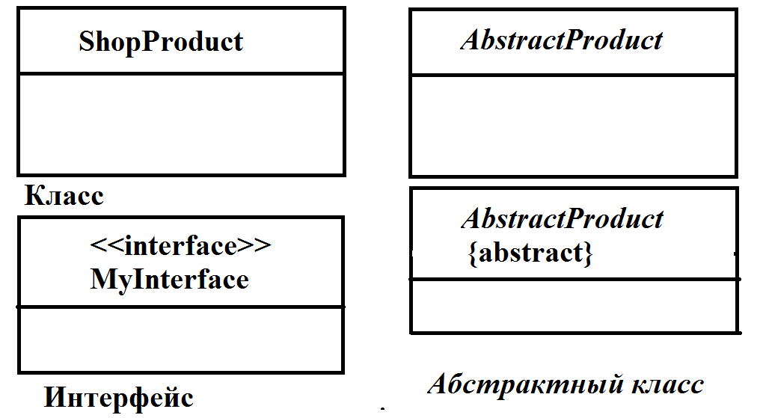
Диаграммы. Классы

Slide 5
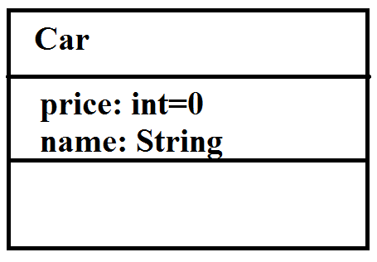
Диаграммы. Атрибуты

Slide 6
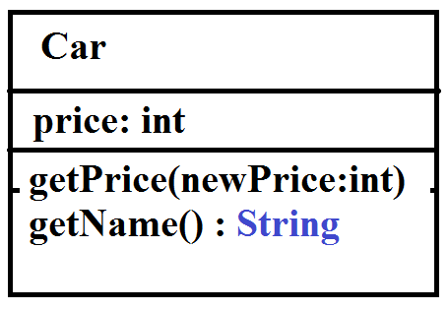
Диаграммы. Методы

Slide 7
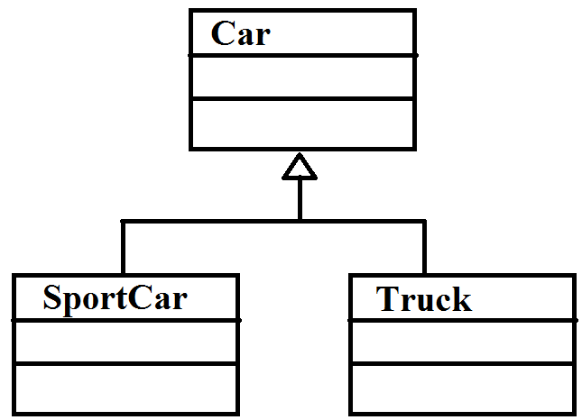
Наследование

Slide 8
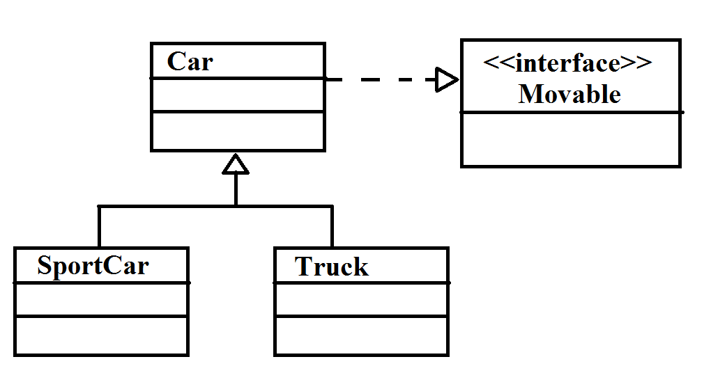
Реализация интерфейса

Slide 9
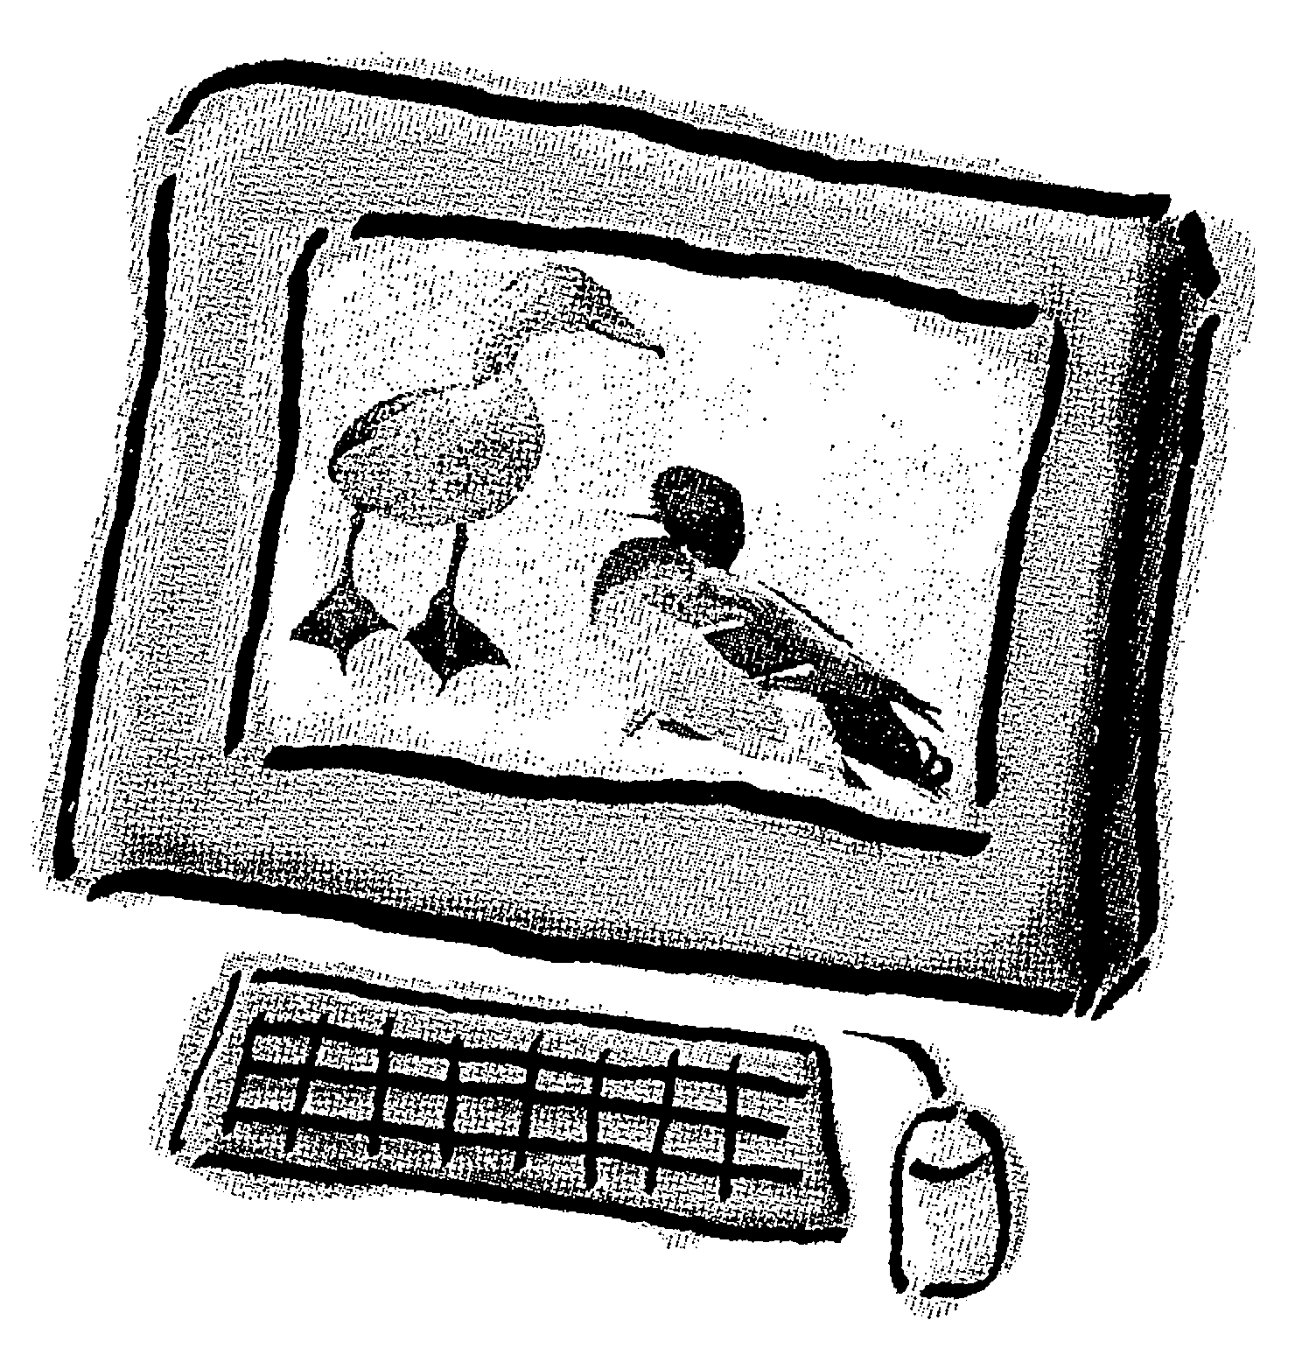
SimUDuck
Приложение SimUDuck – симулятор утиного пруда.
В приложении представлен пруд, в котором плавают и крякают утки.

Slide 10
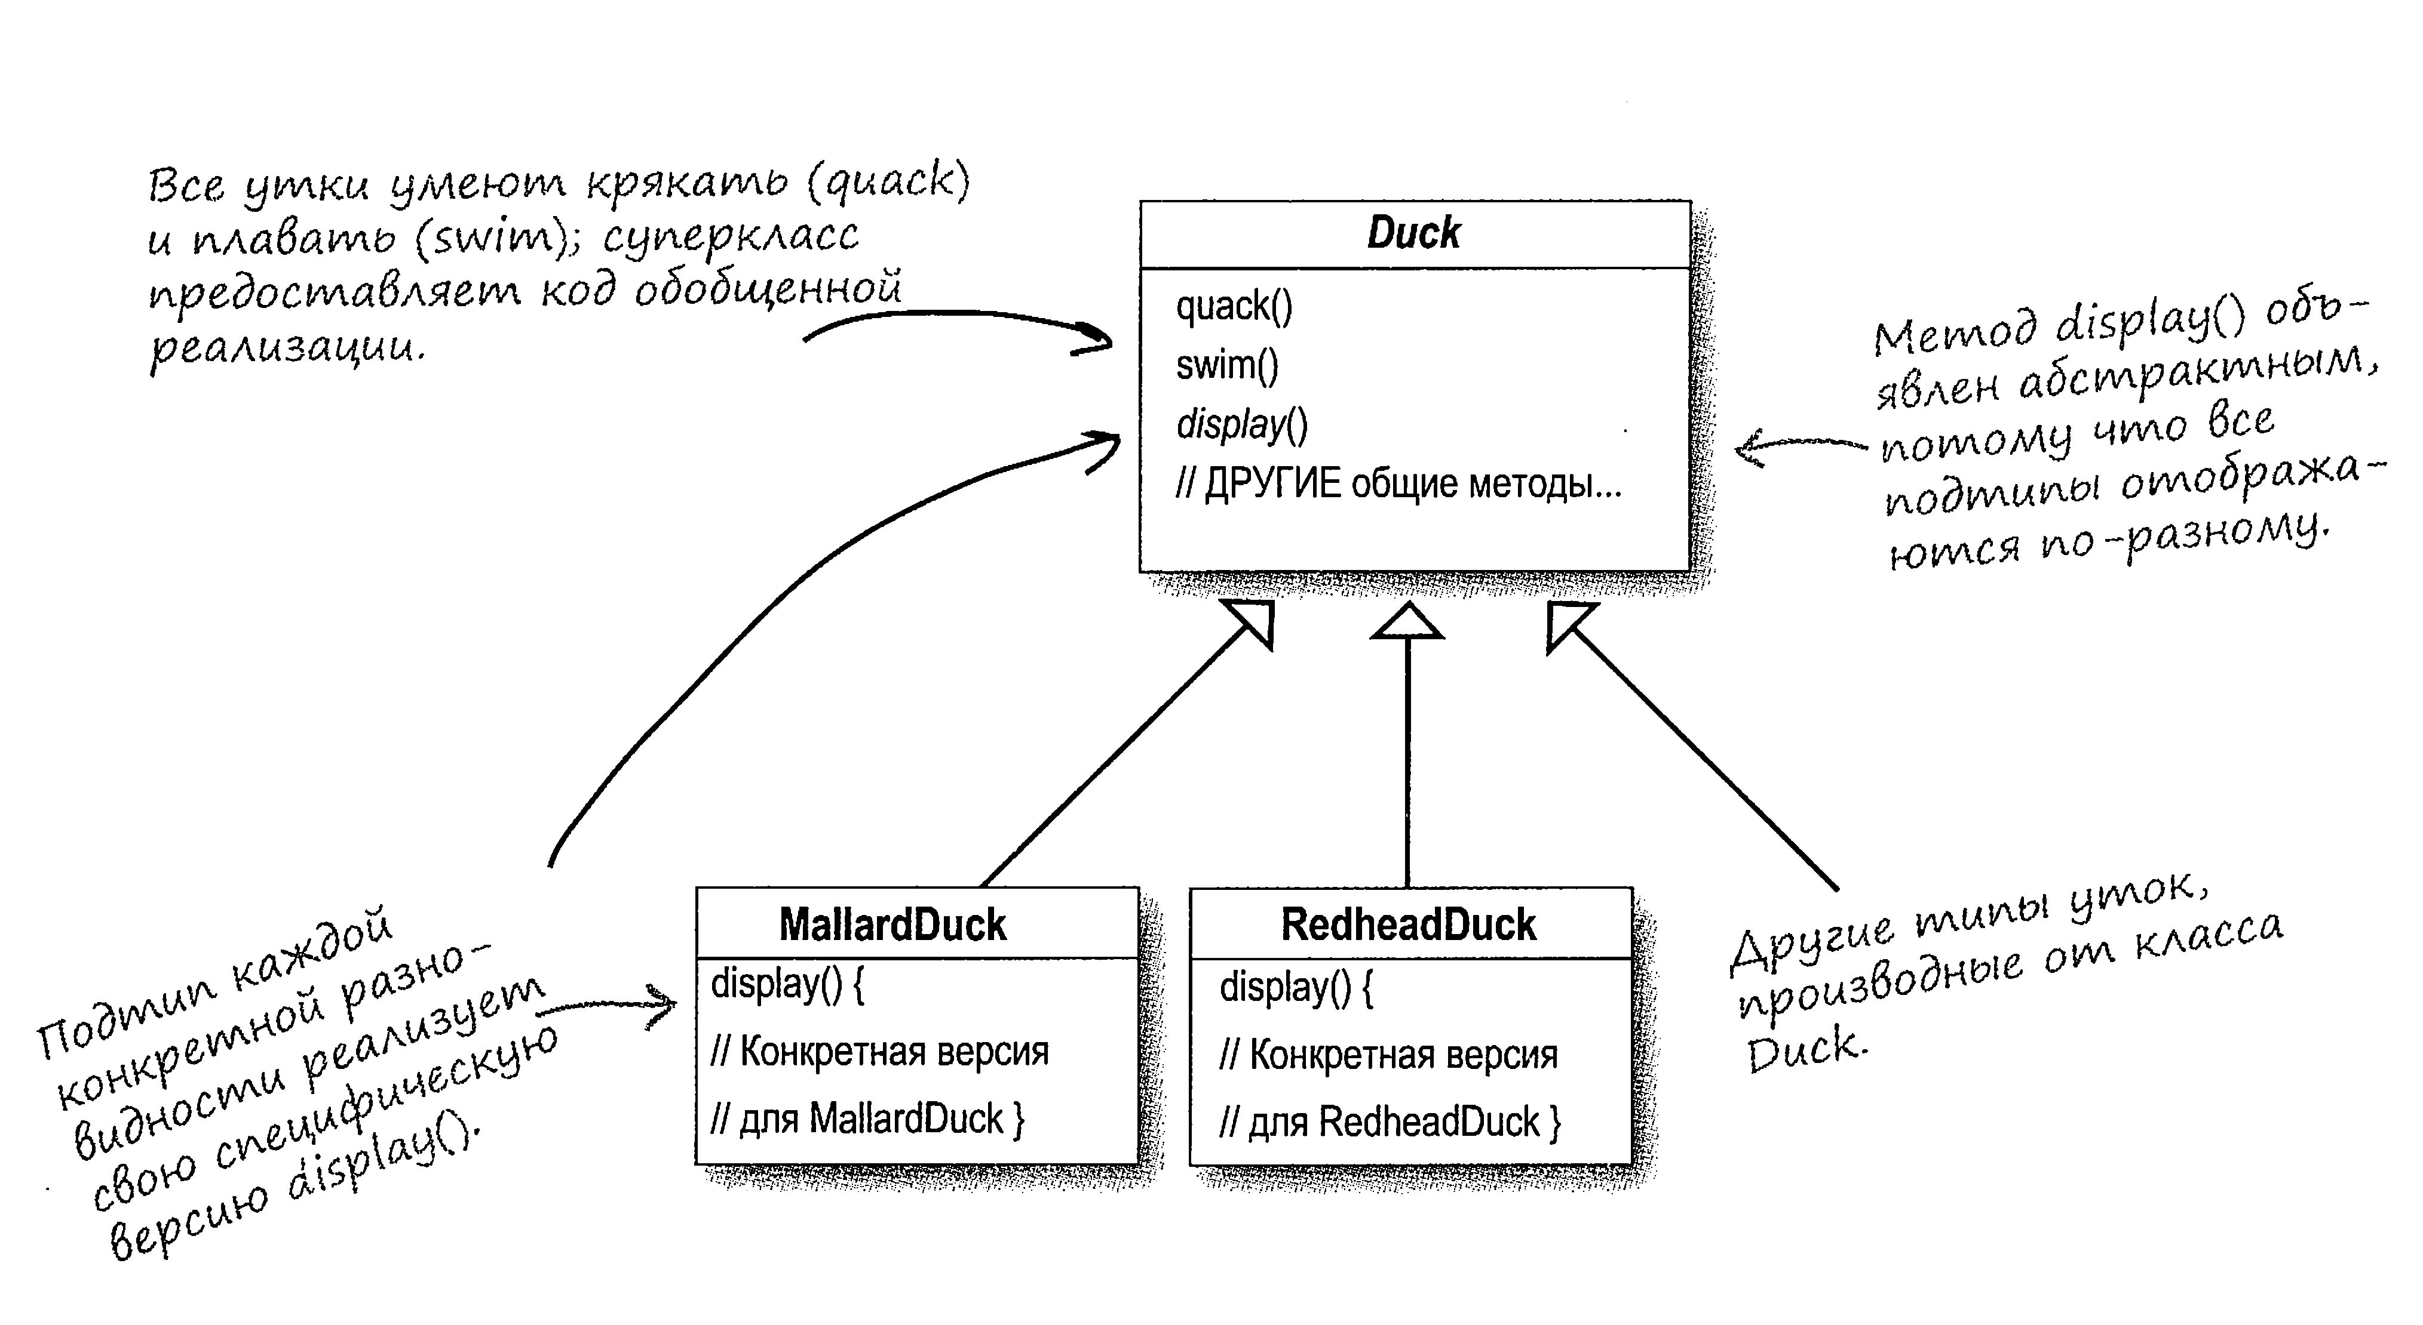
SimUDuck

Slide 11
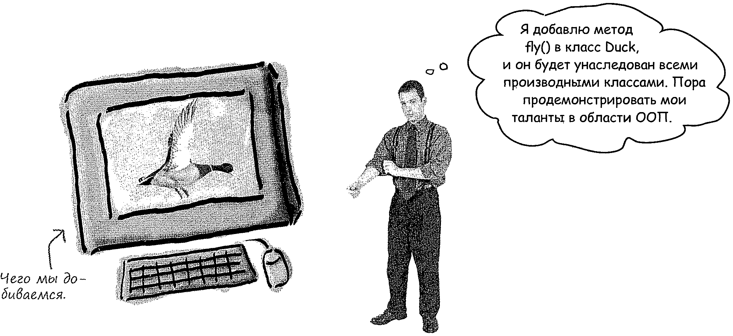
Теперь утки будут летать!

Slide 12
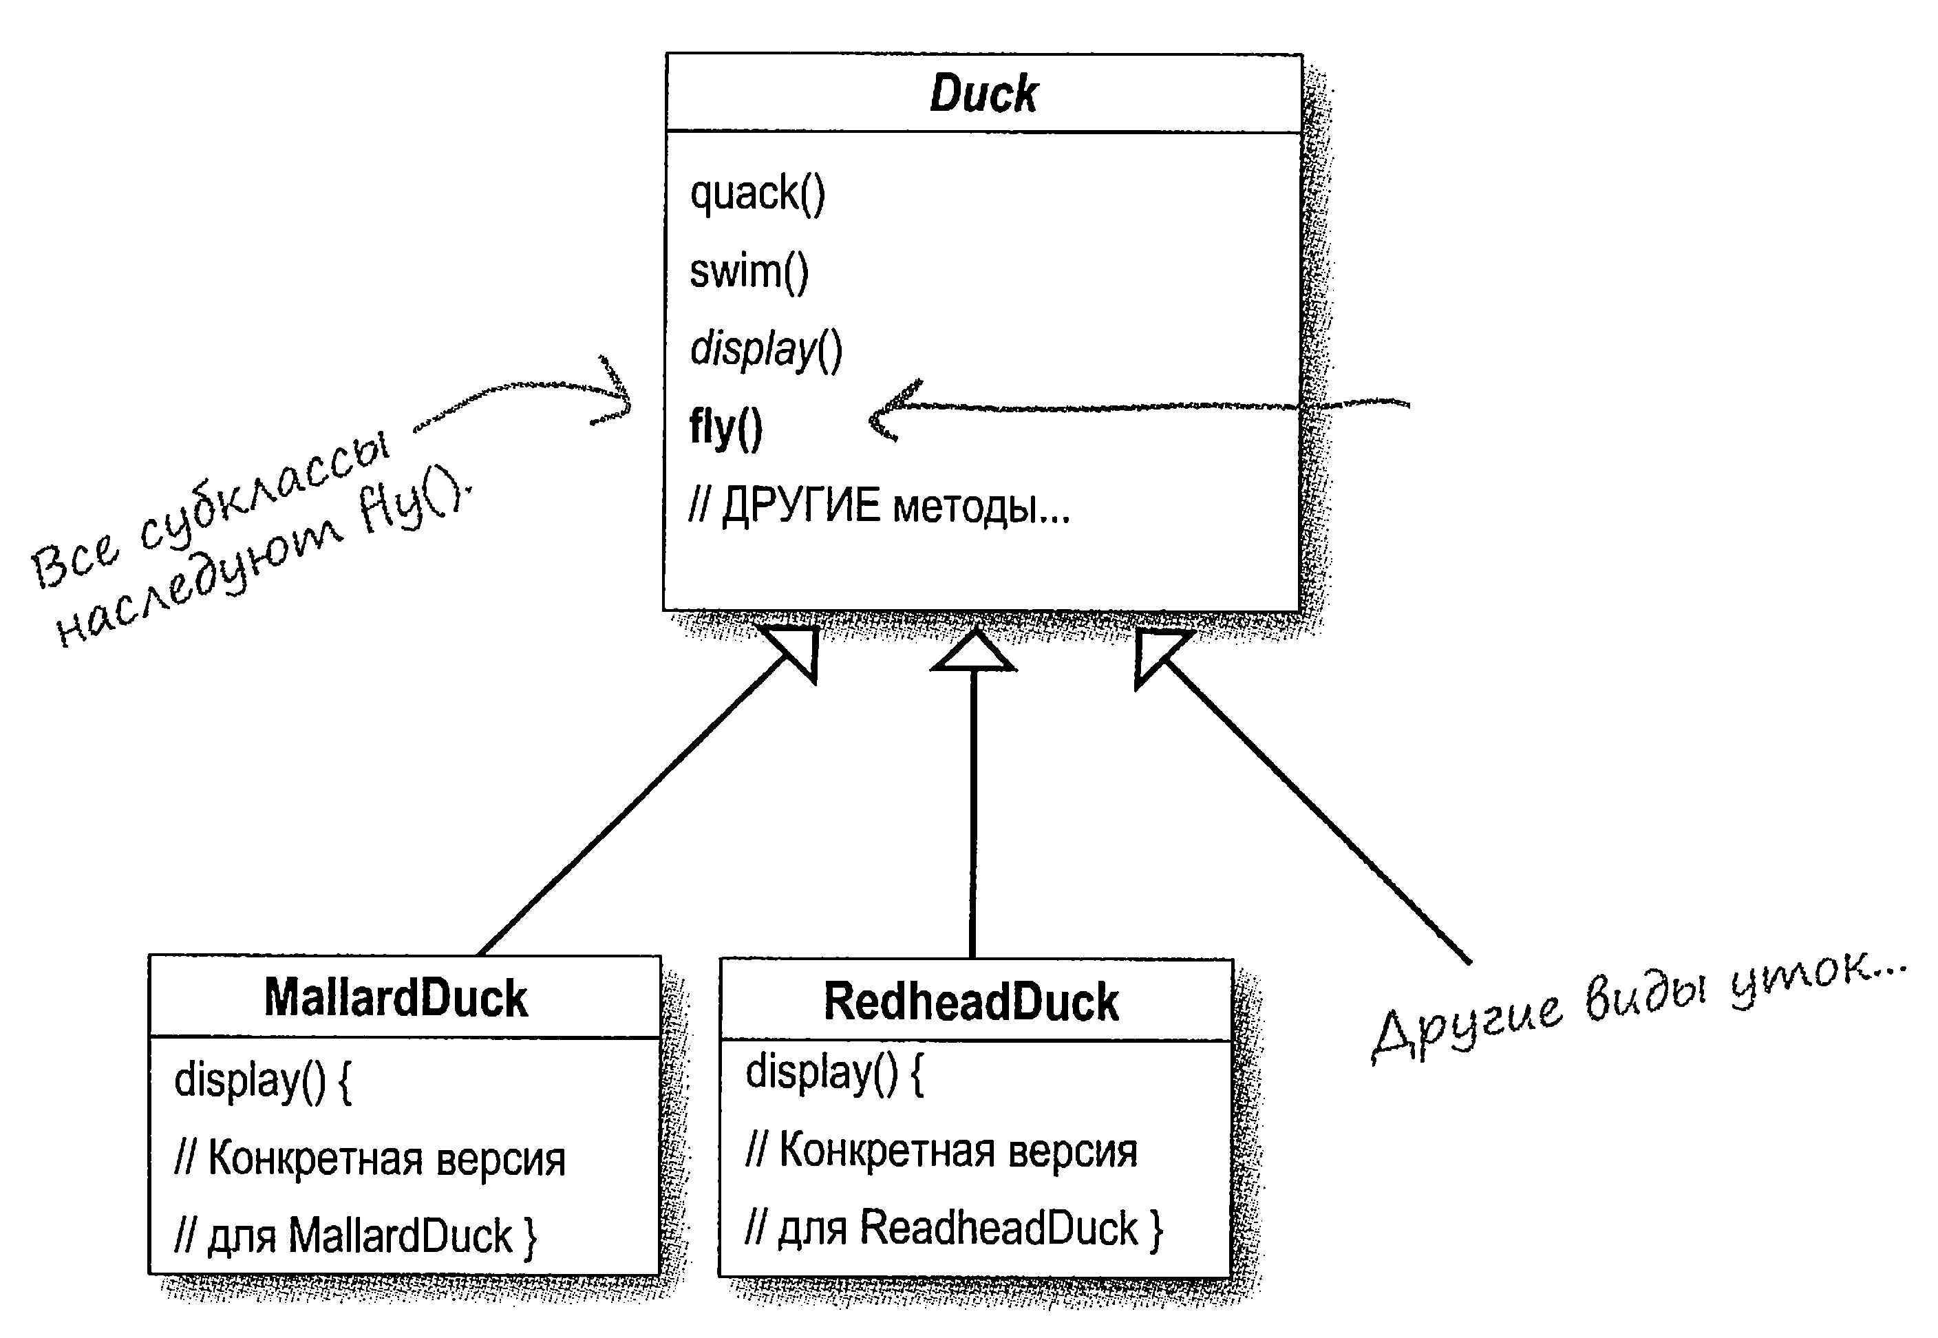
Решение

Slide 13
Проблема
По экрану летают резиновые утки (Rubber Duck)!
Новое поведение оказалось неподходящим для некоторых субклассов!

Slide 14
Решение
Переопределим методы «проблемных классов как пустые:
function swim(){//Пустой метод
}
function fly(){//Пустой метод
}

Slide 15
Обсудим решение
Мы всегда можем переопределить методы в производном классе RubberDuck
Что произойдёт если в программу добавить деревянную утку приманку (Она не должна летать и крякать)

Slide 16
Задание
Изменить класс materials/DecoyDuck.php
Использовать его в приложении SimUDuck

Slide 17
Проблема
Дублирование кода в субклассах (RubberDuck, DecoyDuck)

Slide 18
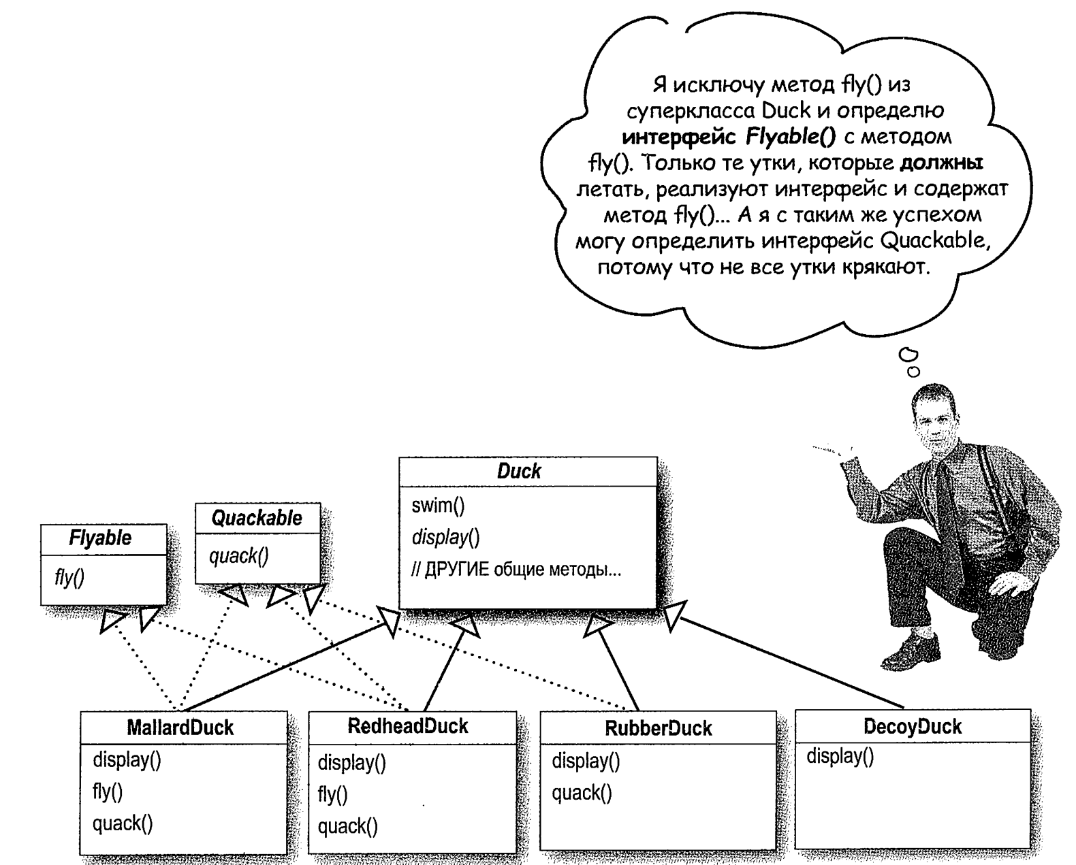
Решение 2. Интерфейс

Slide 19
Проблема
Придётся реализовывать интерфейс Flyable для всех уток, которые могут летать.
Придётся реализовывать интерфейс Quackable для всех уток, которые могут крякать.

Slide 20
Промежуточные итоги
Наследование не подходит: Утиное поведение изменяется в субклассах, а некоторые аспекты поведения присутствуют не во всех субклассах.
Идея с интерфейсами плохая – интерфейсы в PHP не поддерживают реализации. При изменении поведения потребуется изменять его во всех субклассах, где он определяется.

Slide 21
Принцип проектирования
Выделите аспекты приложения, которые могут изменяться, и отделите их от тех, которые всегда остаются постоянными.
Если аспект кода, может измениться (допустим при введении новых требований), то его необходимо изменить от тех аспектов, которые остаются неизменными.

Slide 22
Отделяем переменное от постоянного
У класса Duck сейчас одна проблема:
методы fly() и quack()
Создадим два набора классов (независимых от Duck):
один для fly() и quack(). Каждый набор классов содержит реализацию соответствующего поведения.

Slide 23
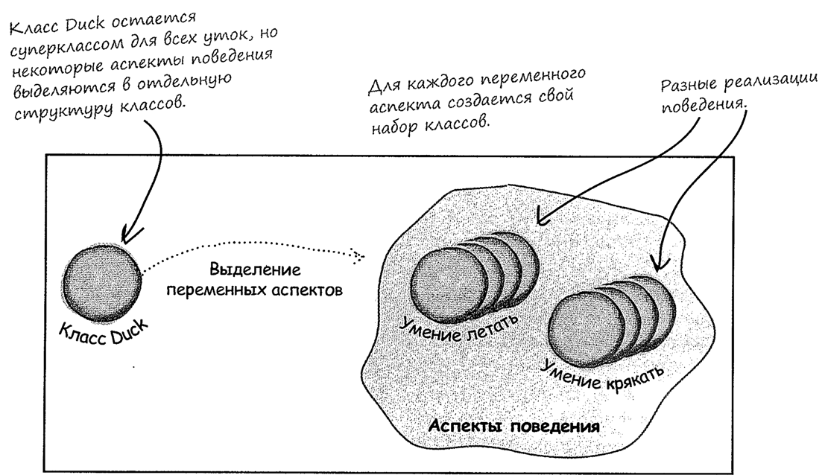
Отделяем переменное от постоянного

Slide 24
Что мы хотим
Мы хотим сохранить максимальную гибкость.
Желательно иметь возможность создать экземпляр класса MallardDuck и задать ему конкретный тип поведения fly().
Хорошо бы предусмотреть возможность динамического изменения поведения (изменяем способ полёта во время выполнения).

Slide 25
Принцип проектирования
Программируйте на уровне интерфейса, а не на уровне реализации.

Slide 26
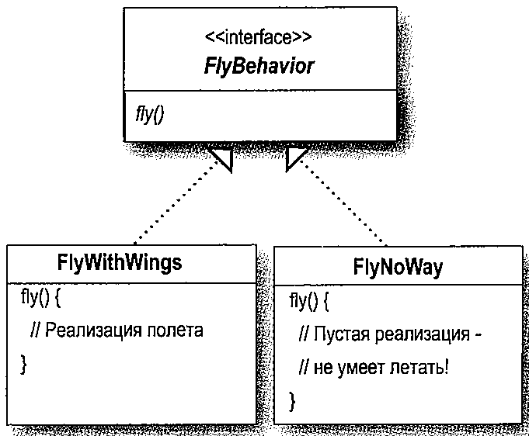
Ещё немного «теории»
Теперь аспекты поведения Duck будут находится в отдельных классах, реализующих интерфейс конкретного аспекта.
Важно: классам Duck не нужно знать подробностей реализации своих аспектов поведения.

Slide 27
Реализуем
Создадим интерфейс FlyBehaviour;
Создадим классы реализующие интерфейс – конкретные способы полёта;
В абстрактном классе Duck объявим атрибут – способ полёта, создадим метод использующий атрибут (вызывает метод полёта), создадим метод для изменения способов полёта.

Slide 28
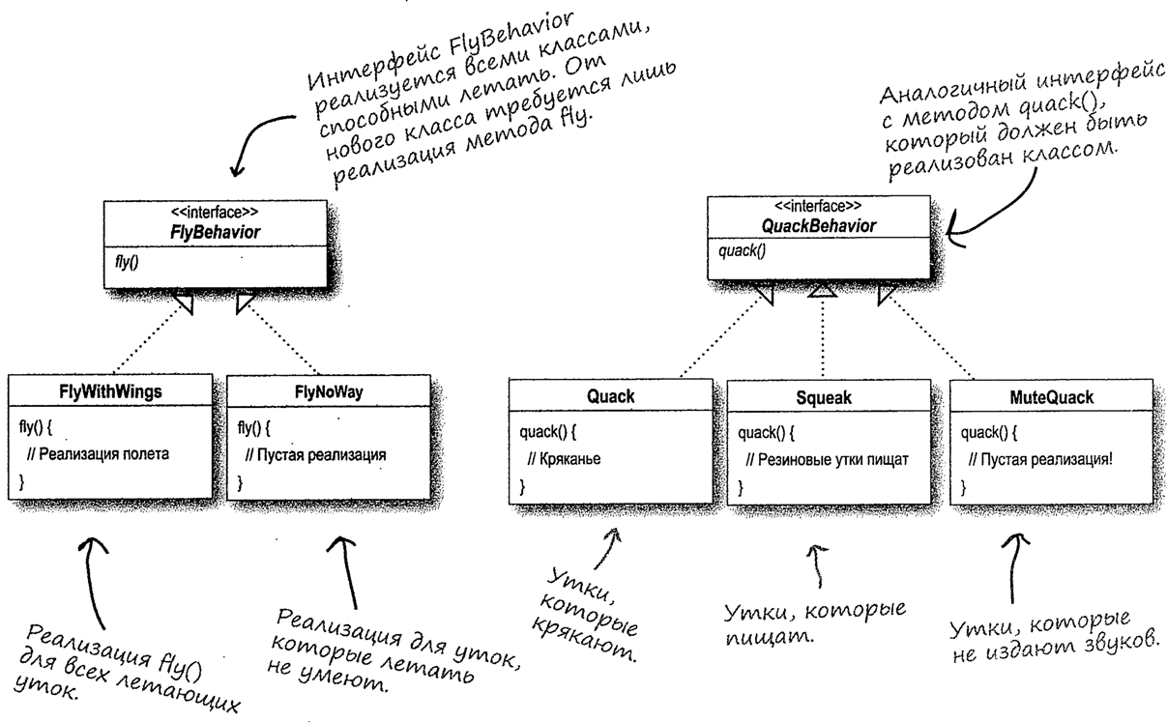
Структура классов

Slide 29
Задание 1
Создадим новый способ полёта FlyWithRocket
Реализация поведения:
function fly(){
echo “I fly using rocket!”;
}

Slide 30
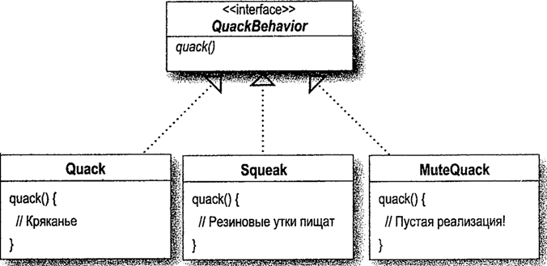
Задание 2
1) Создайте интерфейс QuackBehaviour.
2) Создайте 3 способа «Крякать»
3) Модифицируейте
класс Duck

Slide 31
Важно
У новой структуры есть важная особенность: класс Duck теперь делегирует свои аспекты поведения (вместо простого использования своих методов, определённых в классе или его субклассах).

Slide 32
Разберёмся
Сначала в класс Duck включаются две переменные экземпляров
Каждый объект на стадии выполнения присваивает этим переменным полиморфные значения, соответствующие конкретному типу поведения.
Методы Fly и Quack удаляются из всех субклассов – так как эти поведения.
В базовом классе методы заменяются использованием методов FlyBehaviour и QuackBehaviour.

Slide 33
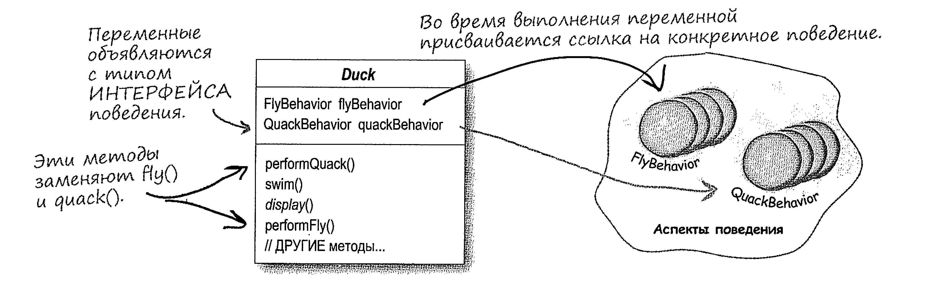
Разберёмся
2. Реализация performFly:
function performFly(){
$this->flyBehaviour->fly();
}
Вместо того, чтобы выполнять
Действие самому объект Duck
Поручает работу другому

Slide 34
Разберёмтся
3. Как присваиваются значения переменных flyBehaviour и quackBehaviour конкретным классам
Класс MallardDuck наследует значения от класса Duck.
Эти значения задаются через конструктор класса Duck (или через определённый нами метод).
Тоже самое происходит со всеми наследниками класса Duck.

Slide 35
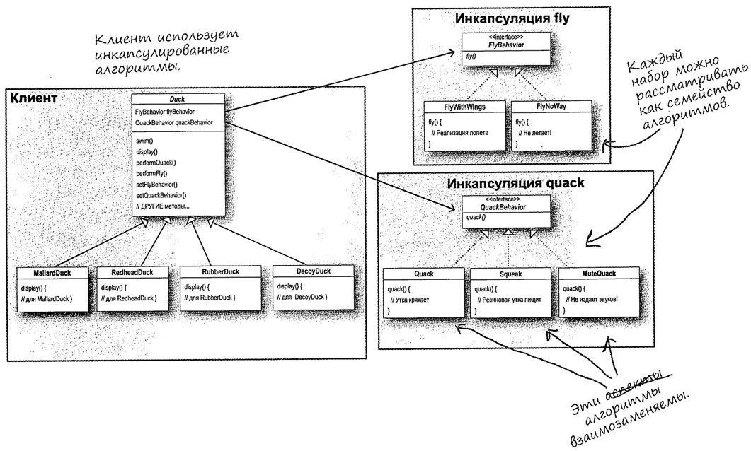
Инкапсуляция поведения: общая картина

Slide 36
Важно
Поведение утки уже рассматривается не как совокупность аспектов поведения, а как семейство алгоритмов.
В архитектуре SimUDuck алгоритмы представляют то, что делают утки, однако эту методологию можно применять для применения разных систем скидок.
Каждая утка СОДЕРЖИТ экземпляры классов отвечающие за полёты и кряканье.
Подобные связи называются Композиция. Поведение не наследуется, а представляется выбранным объектом.

Slide 37
Принцип проектирования
Отдавайте предпочтение композиции перед наследованием.

Slide 38
Шаблоны проектирования
Шаблон проектирования (design pattern) – задача взятая из практики передовых программистов, решение которой проанализировано и объяснено.
Шаблоны не зависят от языка программирования.
Шаблоны предназначены для хорошей работы.

Slide 39
Паттерн проектирования Стратегия
Паттерн Стратегия определяет семейство алгоритмов, инкапсулирует каждый из них и обеспечивает взаимовзаменяемость.
Позволяет модифицировать алгоритмы независимо от их использования на стороне клиента.

Slide 40
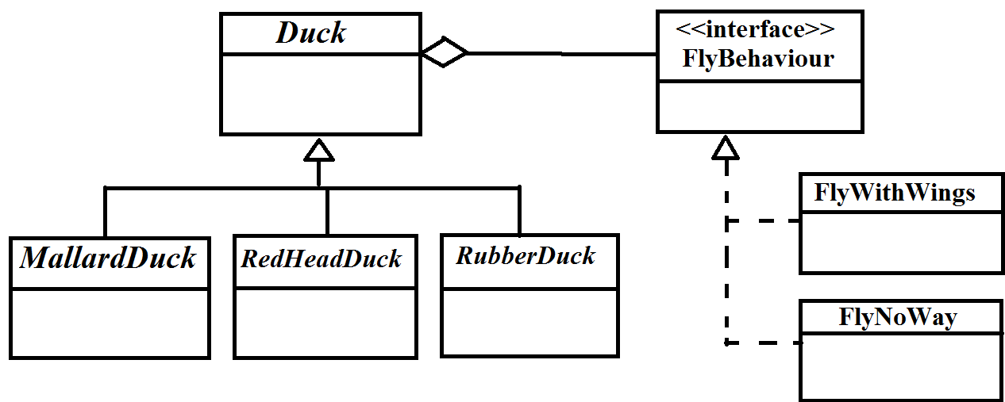
Стратегия в UML

Slide 41
Пример 2
Смоделируем занятия в колледже.
Существует два вида оплаты за занятия: фиксированная и почасовая.
Например:
Фиксированная оплата составляет 200 рублей за урок
Почасовая 180 рублей за час

Slide 42
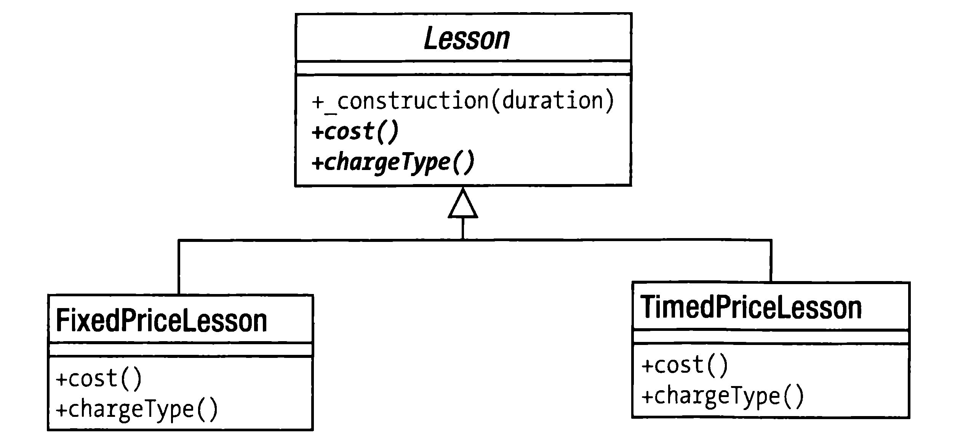
Пример 2. Диаграмма

Slide 43
Проблема
Вводится новый набор специализаций:
Нужно работать с лекциями и семинарами

Slide 44
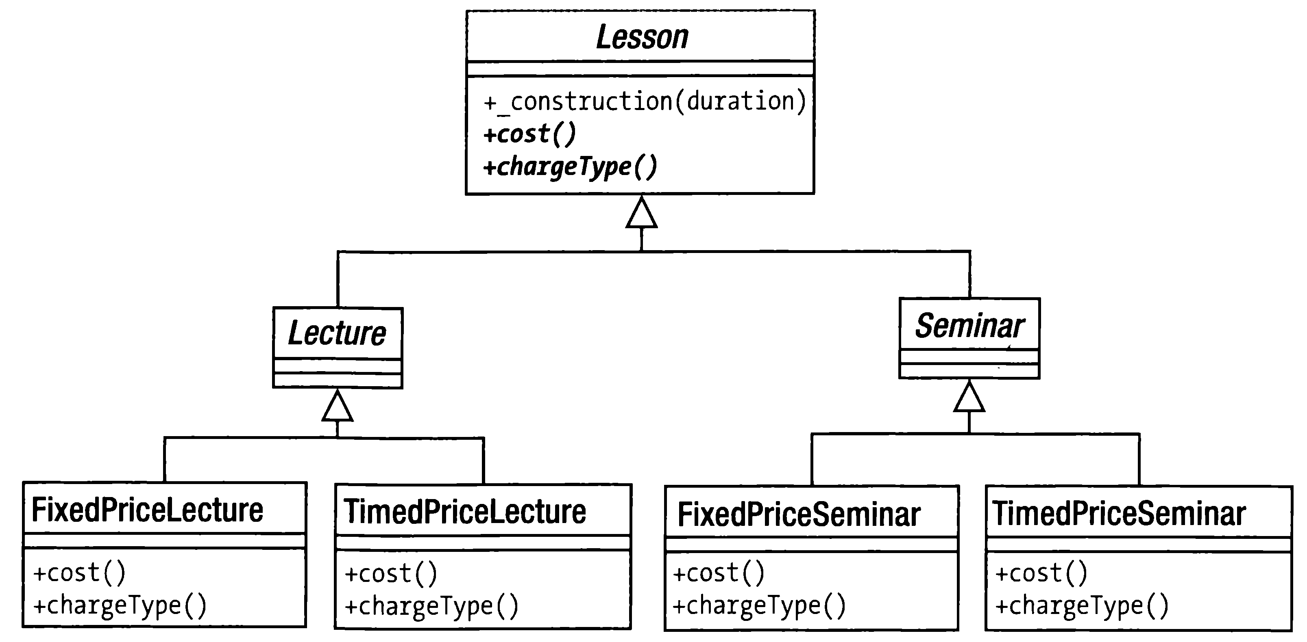
Решаем «В лоб»

Slide 45
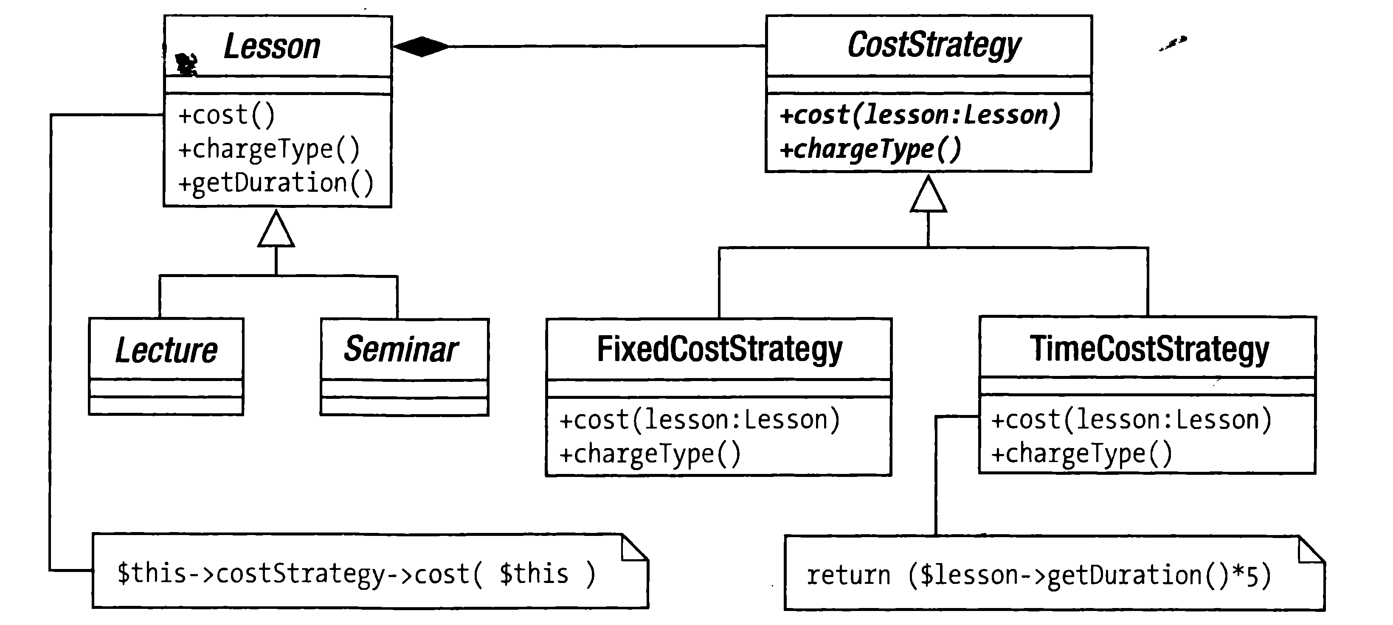
Используем композицию

Slide 46
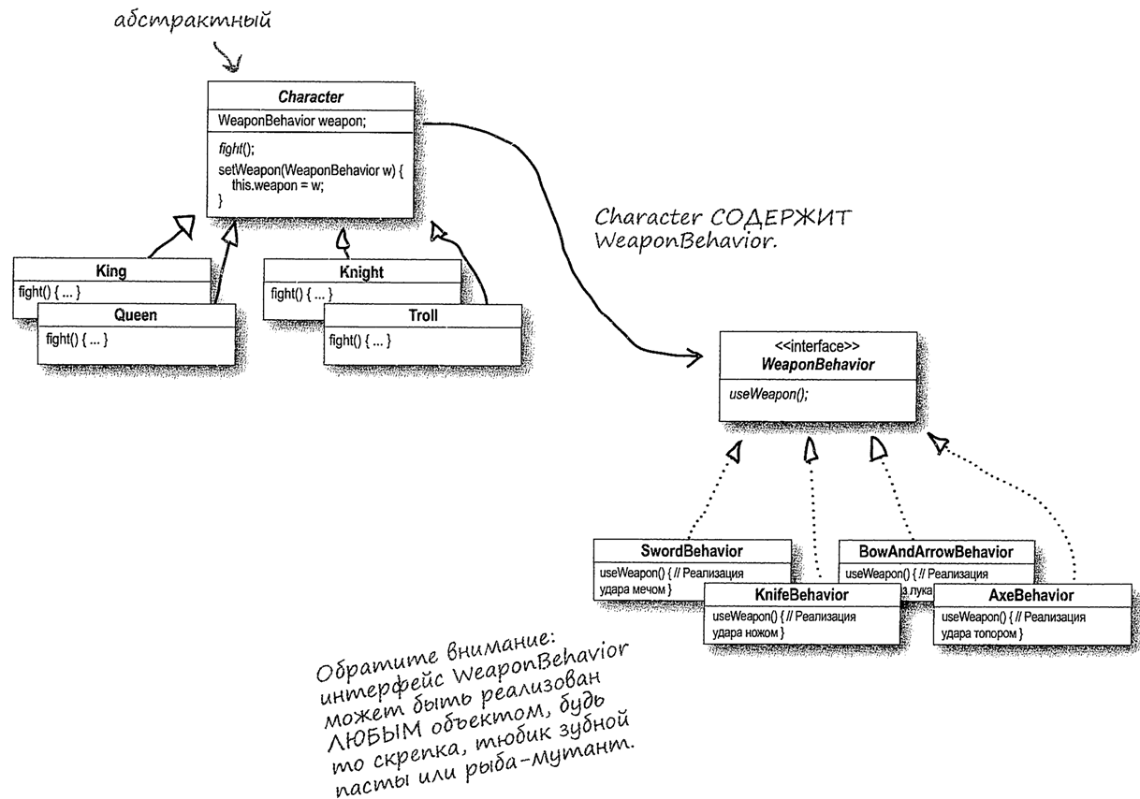
Домашнее задание

